Slide 1

数据结构 第一讲
绪论
刘烨斌
清华大学自动化系
2019年9月20日

Slide 2
课程信息
预备知识
计算机语言与程序设计
C++程序设计
课程目标：
掌握数据结构基本概念
提高思维能力，编程能力，培养基本功
衔接科研及技术开发
研究生及工作中的面试环节

Slide 3
数据结构的重要性
数据结构是世界观，程序语言的学习是具体方法
不仅仅是会编程，而是学习编程的原理
编程的上层设计，基本功
总之好好学数据结构就对了。数据结构就相当于：我塞牙了，就要用到牙签这“数据结构”，当然你用指甲也行，只不过“性能”没那么好；我要拧螺母，肯定用扳手这个“数据结构”，当然你用钳子也行，只不过也没那么好用。学习数据结构，就是为了了解以后在IT行业里搬砖需要用到什么工具，这些工具有什么利弊，应用于什么场景。以后用的过程中，你会发现这些基础的“工具”也存在着一些缺陷，你不满足于此工具，此时，你就开始自己在这些数据结构的基础上加以改造，这就叫做自定义数据结构。而且，你以后还会造出很多其他应用于实际场景的数据结构。你用这些数据结构去造轮子，不知不觉，你成了又一个轮子哥
数据结构是计算机科学的最核心、最重要课程

Slide 4
数据结构的重要性
在计算机发展的初期，人们使用计算机的目的主要是处理数值计算问题。当我们使用计算机来解决一个具体问题时，一般需要经过下列几个步骤：首先要从该具体问题抽象出一个适当的数学模型，然后设计或选择一个解此数学模型的算法，最后编出程序进行调试、测试，直至得到最终的解答。例如，求解梁架结构中应力的数学模型的线性方程组，可以使用迭代算法来求解。
由于当时所涉及的运算对象是简单的整型、实型或布尔类型数据，所以程序设计者的主要精力是集中于程序设计的技巧上，而无须重视数据结构。随着计算机应用领域的扩大和软、硬件的发展，非数值计算问题越来越显得重要。据统计，当今处理非数值计算性问题占用了85%以上的机器时间。这类问题涉及到的数据结构更为复杂，数据元素之间的相互关系一般无法用数学方程式加以描述。因此，解决这类问题的关键不再是数学分析和计算方法，而是要设计出合适的数据结构，才能有效地解决问题。

Slide 5
课程信息
主讲：刘烨斌，liuyebin@tsinghua.edu.cn
助教：
苏肇琪， suzq13@tsinghua.org.cn
王立祯，wanglz14@mails.tsinghua.edu.cn
安 亮， al17@mails.tsinghua.edu.cn

Slide 6
课程信息
教材
电子教案
数据结构（C++语言版），第3版，邓俊辉编著，清华大学出版社
参考教材
数据结构（C++，第2版），殷人昆著，清华大学出版社
算法导论，Thomas H.Cormen, Charles E.Leiserson等著，机械工业出版社
大话数据结构，程杰著，清华大学出版社
啊哈！算法，啊哈磊著，人民邮电出版社

Slide 7
课程信息
课程成绩计算(共100分)
测试题（基本概念14次, 每次1分，14%$)
课程平时作业（OJ编程训练11题，完成每题获得1.5分，共16.5分，另有3分为完成速度分，19.5%*)
科研大作业1次（5%&）
期中考试（20%）
期末考试（40%）
选课分 1.5 分
*： 3分完成速度分（按每次完成情况排名），代码抄袭每道倒扣2分
$ ： 随堂发卷，当节课下课提交或下周提交，自己打印补交-成绩减半
& ：大作业在考试周后组织答辩，完成代码（在已有代码上修改）和PPT

Slide 8
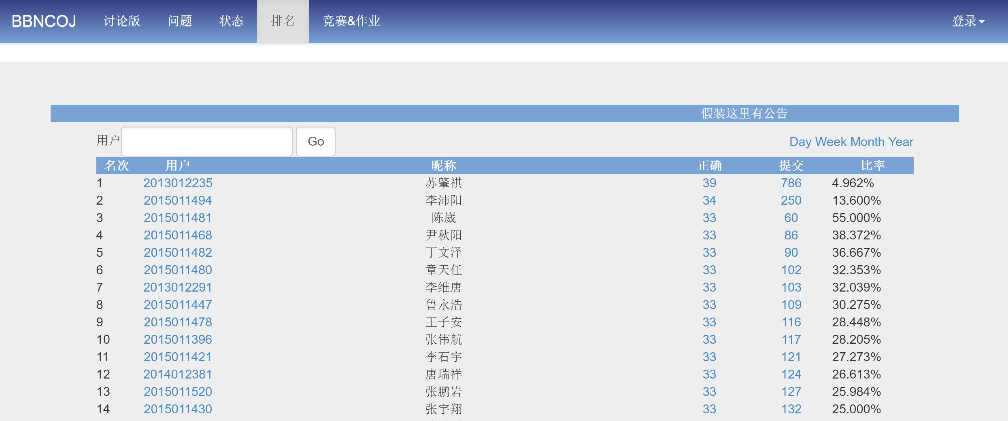
平时作业：OJ在线编程平台
每周1个题目，共13题，每通过1题得1.5分
根据难度，每次题目从发布起4周内截止
系统自动测试完成的正确性、效率和解答雷同情况
每周五晚上6点发布题目
http://media.au.tsinghua.edu.cn/JudgeOnline/

Slide 9
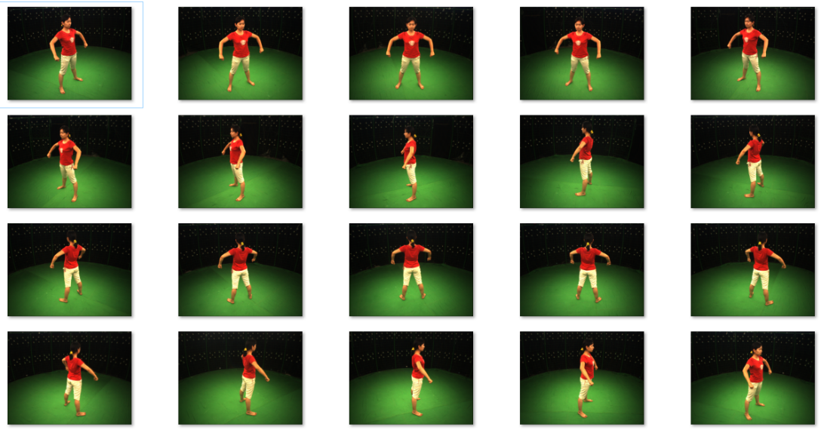

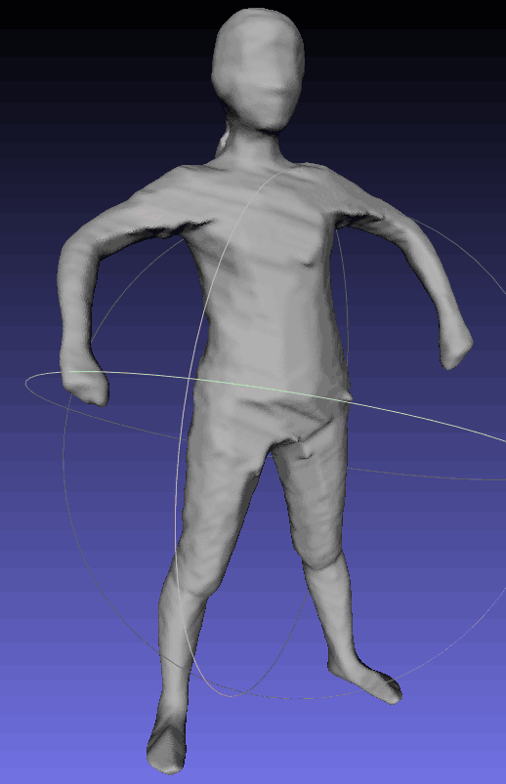
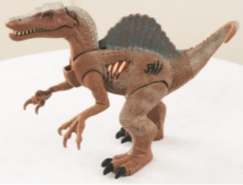
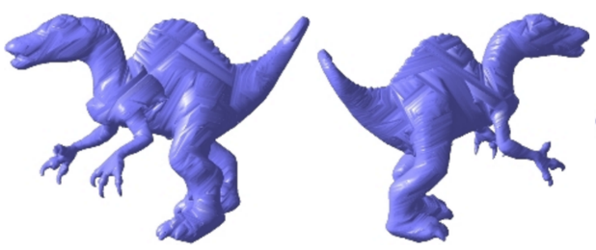
大作业一：多视角图像三维重建
输入三维对象的多视角图像，实现基于对象轮廓信息的三维重建(Visual Hull)
知识点：图的搜索与遍历，八叉树等；
扩展知识点：三维模型处理、立体视觉、图像处理
本题5分，根据已有代码进行优化改进，提交代码PPT答辩

Slide 10
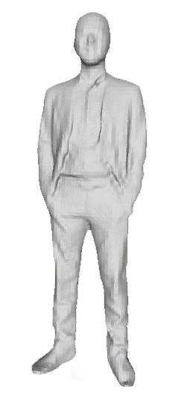
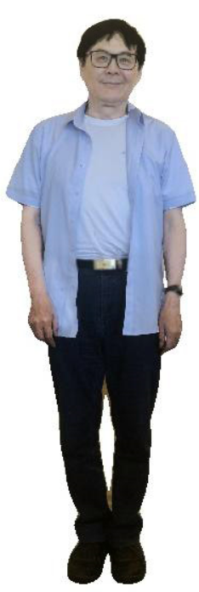
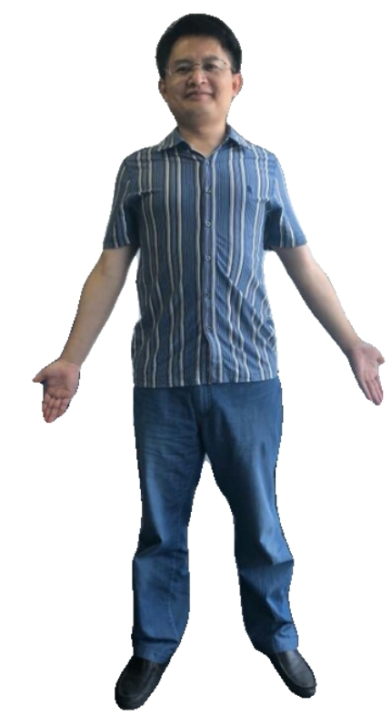
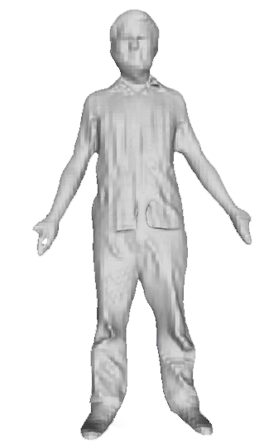


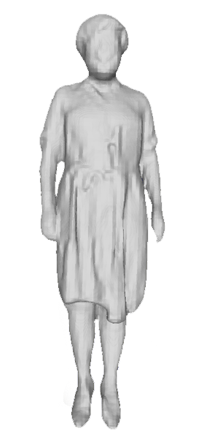

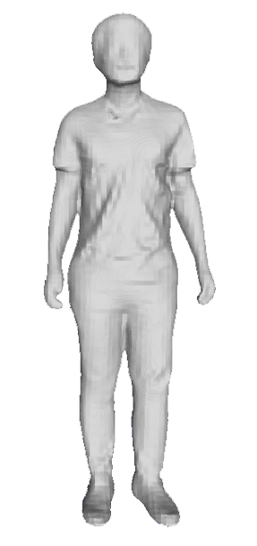

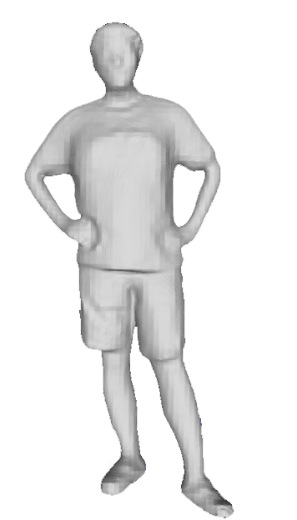
大作业二：单图像三维重建

Slide 11
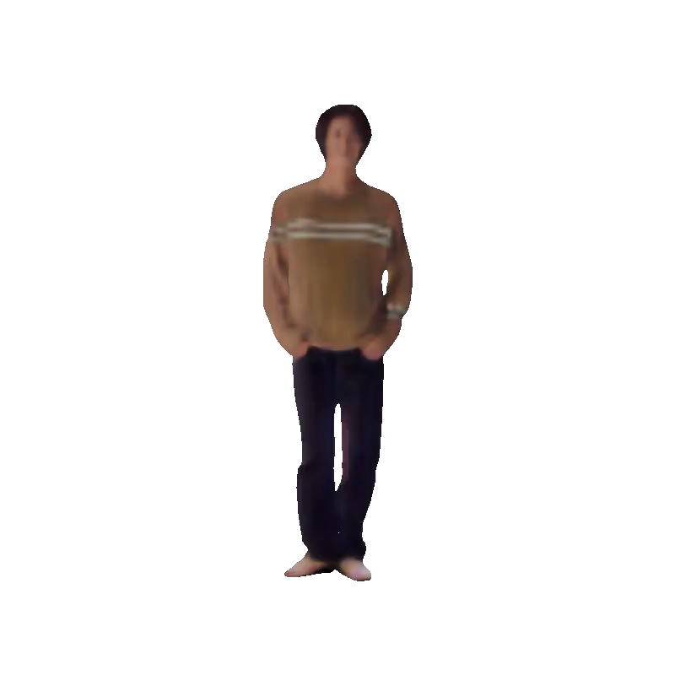

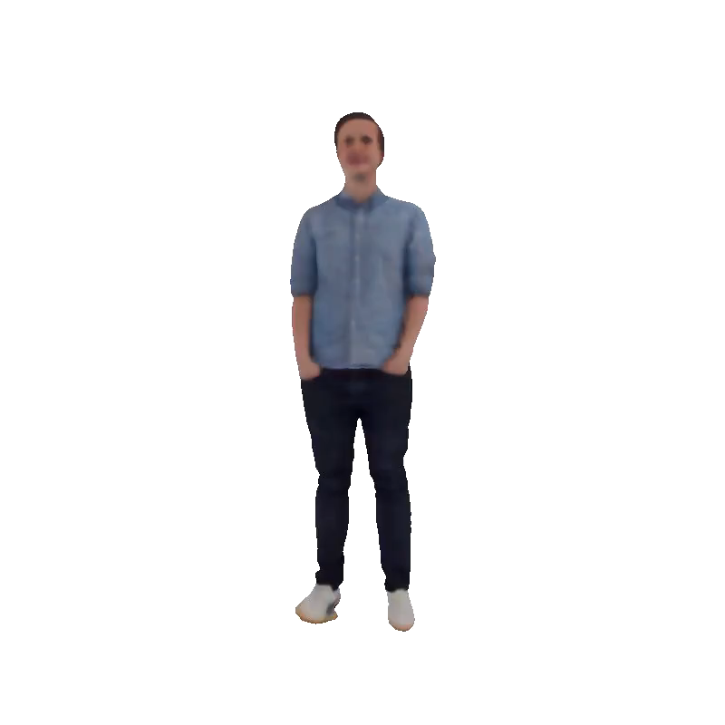

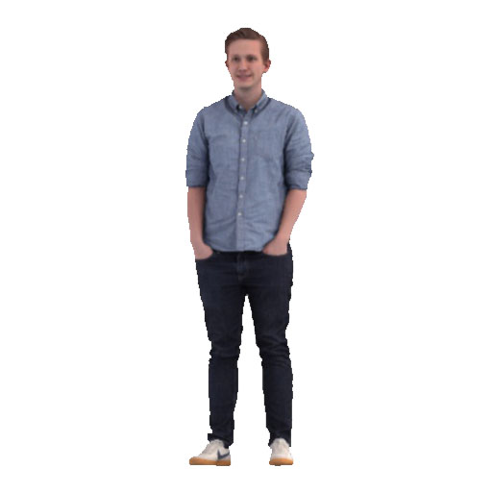
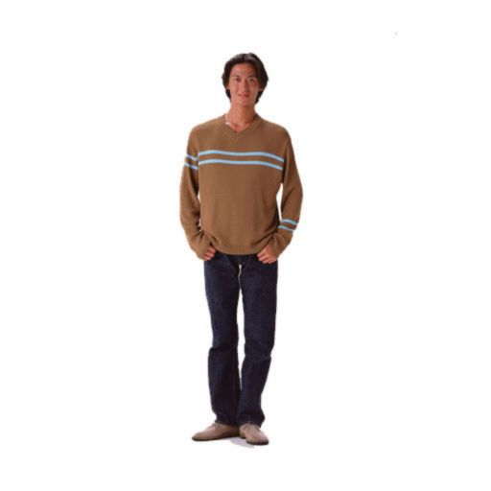



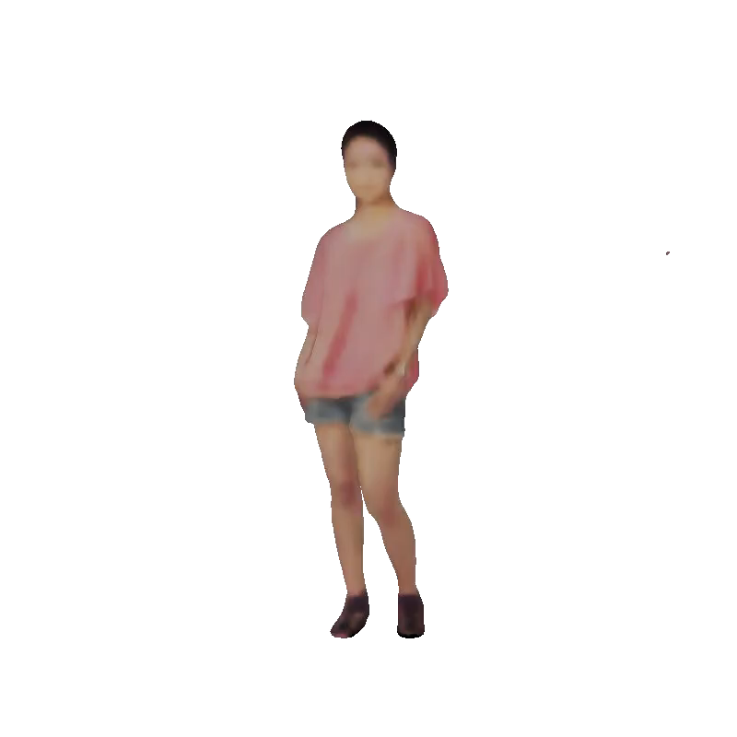
大作业二：单图像三维重建

Slide 12
基本概念
数据结构？
计算机中的“人际社会关系”
数据结构：相互之间
存在一种或多种特定关系的数据元素的集合

Slide 13
数据结构基本概念
数据结构：相互之间存在一种或多种特定关系的数据元素的集合
数据：对信息的一种符号表示，指所有能输入到计算机中进行程序处理的符号的总称
可以输入计算机，能被计算机处理，包括整型、实型等数值类型，声音、图像、视频等作为符号类型……
数据元素：数据的基本单位，通常作为整体处理，也被称为记录。一个数据元素可由若干数据项组成
数据项：组成数据元素的具有独立含义的最小单位
数据元素
人
数据项1
数据项2
数据项3
眼睛
手
脚
嘴巴
耳
…

Slide 14
数据结构基本概念
数据结构描述的是按照一定逻辑关系组织起来的待处理数据元素的表示及相关操作，涉及数据的逻辑结构、存储结构和数据的运算
数据结构三元素：
逻辑结构、存储结构、数据的运算
数据元素间的逻辑关系，即数据的逻辑结构；
数据元素及其关系在计算机存储内的表示，即数据的存储表示 (存储结构)；
数据的运算，即对数据元素施加的操作。

Slide 15
数据结构基本概念
数据结构的逻辑结构定义为：
Data_structure=(D,R)
D: 数据元素的有限集合； R: D上关系的有限集合
例：A=(D,R), D={a,b,c,d}; R={<a,b>,<b,c>,<c,d>}
a
c
b
d

Slide 16
数据结构基本概念
四种数据逻辑结构
集合结构
线性结构
树形结构
图形结构

Slide 17
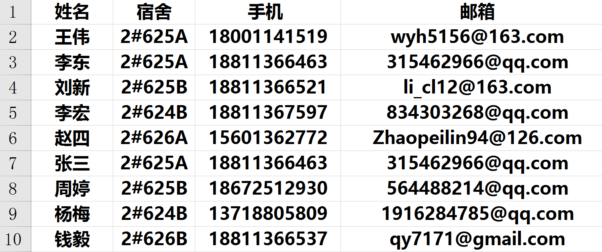

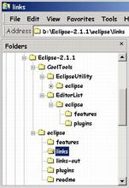
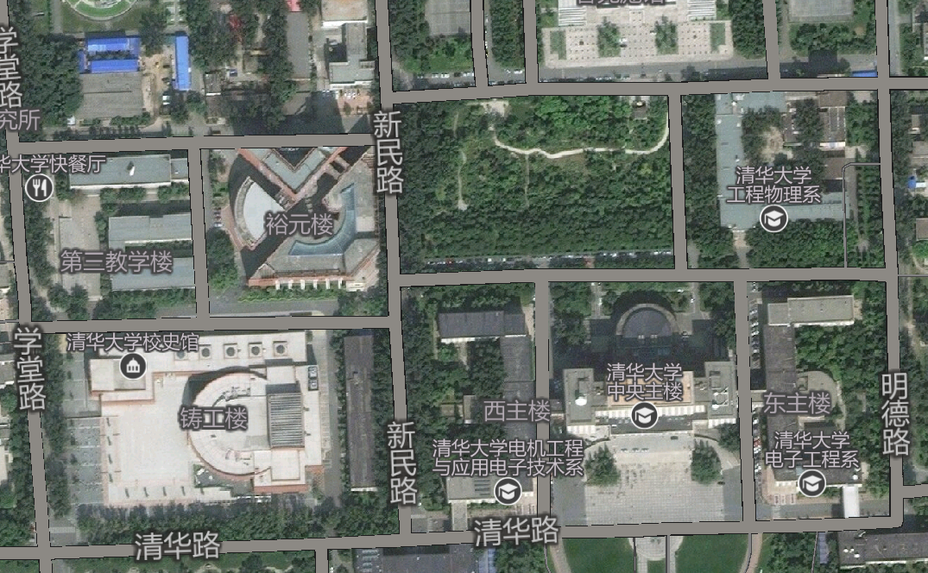
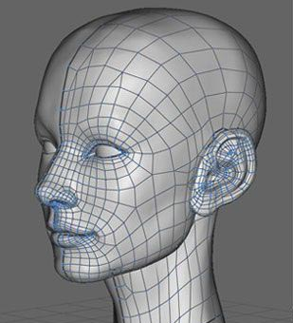
计算机中数据结构的普遍多样性
表格
字典
计算机文件系统
地图
3D网格模型

Slide 18
计算机中数据结构的普遍多样性
区块链
指针
指针
区块1
区块2
区块3
区块链中的内容
上个区块的Hash值
区块2中的内容
上个区块的Hash值
区块3中的内容
区块链本质上是一个链表，只是在下一链表节点中存入了上一个链表的hash值，如果上一个区块内容有一点改变，其hash值就改变，就会和下一个链表节点中存入的hash值不匹配，那么这个区块就作假了。所以区块链具有不可篡改性和防伪性。

Slide 19
数据结构基本概念
数据的存储结构
数据结构在计算机存储器中的存储映像，又叫物理结构
存储结构既要反应数据元素本身，还要反映数据元素之间的关系
一般有两种存储结构：顺序存储结构与链式存储结构
索引存储：在存储元素信息的同时建立附加的索引表
散列存储：根据节点的关键码通过一个散列函数计算得到存储地址
顺序：
2
0
1
6
208
链式：
0
236
6
0
2
204
1
216
200
204
208
212
216
220
224
228
232
236

Slide 20
数据结构基本概念
运算：定义在数据结构之上的数据进行操作的总称
建立：建立某种制定的数据结构
清除：把某个指定的数据结构置为空
求长：求指定的数据结构中数据元素的个数
判空：判定数据结构是否为空
判满：判定数据结构是否达到逻辑或存储的最大允许容量
获取：获取数据结构中某个制定位置的数据元素
更新：修改数据结构中某个数据元素的值
插入：在数据结构指定位置插入一个新的数据元素
删除：在数据结构指定位置删除一个数据元素
查找：在数据结构中查找某个满足条件的数据元素
遍历：遍历数据结构中所有数据元素，处理方法由函数对象指定

Slide 21
数据类型
数据类型：是一组性质相同的值的集合, 以及定义于这个值集合上的一组操作的总称
在程序设计语言中，一个变量的数据类型不仅规定了变量的取值范围，而且定义了该变量可用的操作
例：C语言中的基本数据类型
char int float double void
字符型 整型 浮点型 双精度型 无值
基本数据类型可以看作是程序设计语言中已实现的数据结构
数据类型本身就是数据结构，不过它是从编程者的角度来使用

Slide 22

抽象数据类型
数据结构的表现形式：
逻辑抽象模型
－开/关
－接受信号
－播放视频/音频
抽象数据类型（ADT)
链表 List
（ADT)
具体实现
存储一给定数量的元素
从给定位置读取元素
C/C++，Java…
对特定位置修改元素

Slide 23
抽象数据类型
抽象数据类型可用三元组表示(D,R,P )
D是数据元素的集合（简称数据对象）
R是D上的关系的集合
P是对D的基本操作的集合
例: 复数是一种数据类型, 也是一种数据结构
Complex = (C, R)
C 是含两个实数的集合{c₁, c₂}
R = { r_{c} } ,r_{c}是定义在集合 C上的一种关系 {<c₁, c₂>}
有序偶<c₁, c₂>表示c₁是复数的实部，c₂是复数的虚部
在Complex上再定义一些操作或运算，构成了它的抽象数据类型

Slide 24
抽象数据类型
为什么使用抽象数据类型？
抽取反映问题本质的东西，忽略非本质的细节。一旦一个抽象问题得到解决，则很多同类问题便可迎刃而解
层次化设计思想，统一接口和内部封装: 将内部实现和外部特性相分离，提供一致标准对外接口
数据结构课程，我们研究
抽象数据元素
数组
队列
操作接口
链表
树
复杂度
栈
图
具体实现
数据结构（定义2 ）：是一种抽象的封装

Slide 25
数据结构与算法设计
数据结构与算法的关系
算法基于数据结构
二者相辅相成
厨 房
客 厅
卧 室
数据结构如同住房的布局
算法如同住房的装修
没有装修无法体现布局的好坏
再好的装修没有好的布局都是白搭
卫生间
客 厅
卧 室
好的布局结构
厨 房
卫生间
客 厅
卧 室
数据的逻辑结构和物理结构是数据结构的两个密切相关的方面，同一逻辑结构可以对应不同的存储结构。算法的设计取决于数据的逻辑结构，而算法的实现依赖于指定的存储结构。
不好的布局结构

Slide 26
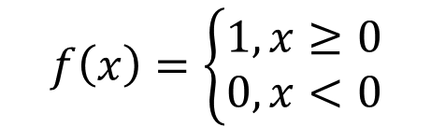
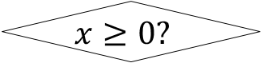
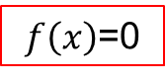
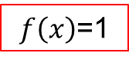
算法与程序
算法：
解决方案的准确而完整的描述，是一系列解决问题的清晰指令
算法的描述方法
自然语言：语言描述
图形：N-S图、流程图
算法描述：计算机语言、程序设计语言和伪代码
形式语言：用数学的方法，避免自然语言的二义性
程序：
基于编程语言的算法实现
算法无处不在
T
$$x≥0?$$
F
$$f\left(x\right)=\left\{\begin{aligned}1,x≥0 \\ 0,x<0\end{aligned}\right.$$
$f\left(x\right)$=1
$f\left(x\right)$=0
算法的设计目标：正确性、可读性、健壮性、高效性

Slide 27
算法的特性
算法的5大特性：
有穷性：一个算法必须在执行有穷步骤后结束，且每一步都在有穷时间内完成
确定性：算法每条指令必须有确切的含义；
可行性：算法中的各个语句是可行的；各个可行的语句在有限步骤对解决问题是可行的
输入：一个算法有零个或多个输入
输出：一个算法有零个或多个输出，这些输出是与输入有特定关系的量
是否存在这样一种情况，算法中没有使用任何类似random的随机函数，但每次执行结果都不一样？

Slide 28

算法的问题定义
问题的输入
问题的输出
输出作为输入的函数
例如，求有限长度整型序列的中间值median
无限输入实例满足定义
例如，有限长度整型序列：
908，909，1，20，10000，100000
6，-2, -5

Slide 29

算法的问题求解
符合定义的输入实例
算法
对应的输出
算法定义了输入实例上的操作
存在无限多种可正确求解问题的算法
如等差数列求和 1+2+3+…+100
int i, sum = 0; n = 100;
for (int i = 1; i <= n; i++){
sum += i;
}
printf(“ %d ”,sum);
int i, sum = 0; n = 100;
sum = (1+n)*n/2;
printf(“ %d ”,sum);

Slide 30
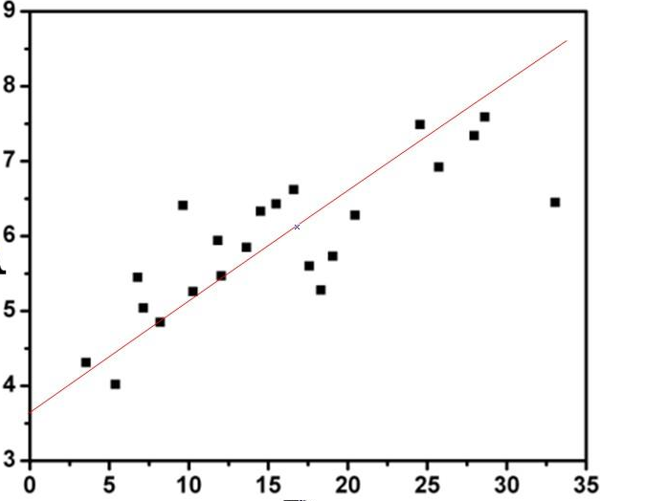
何为好的算法？
效率
运行时间
所需空间
运行时间如何刻画？
实验性测试
对算法进行程序编写
使用不同大小的数据集作为输入运行程序
使用系统时间测量给出准确的运行时间

Slide 31
实验性测试的缺陷
需实现算法，并对算法进行测试
实验性测试只能对非常有限的输入进行测试
算法的比较需要使用相同的硬件和软件环境
更好的评价方法：通用的方法进行算法的运行时间分析
算法的综合分析，而不针对某个具体实例
可以考虑所有可能的各种输入
不依赖于任何硬件和软件环境

Slide 32

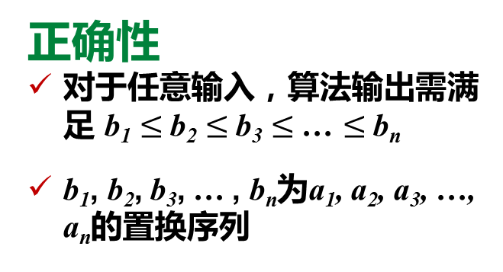
例子：排序
输入
数字序列
输出
数字序列的元素置换序列
a₁, a₂, a₃, ……, a_{n}
b₁, b₂, b₃, ……, b_{n}
排序问题
1, 8, 3, 6, 7, 2
1, 2, 3, 6, 7, 8
正确性
对于任意输入，算法输出需满足 b₁ $≤$b₂ $≤$b₃ $≤$… $≤$b_{n}
b₁, b₂, b₃, … , b_{n}为a₁, a₂, a₃, …, a_{n}的置换序列
运行时间
依赖于：
算法
元素个数
输入序列的有序性

Slide 33
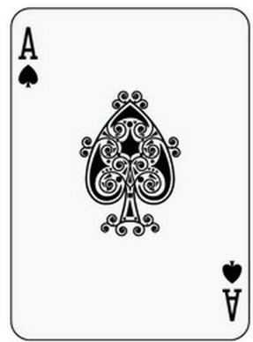
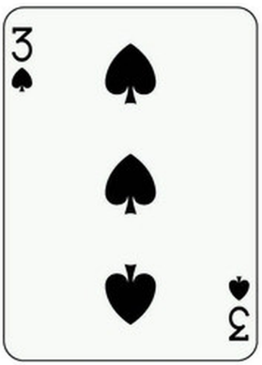
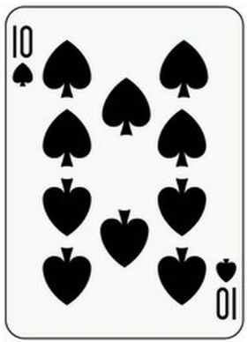
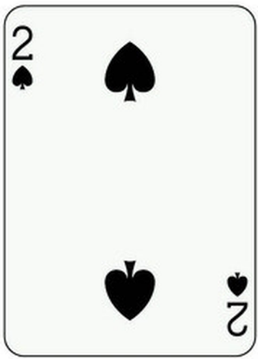
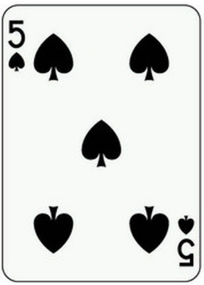
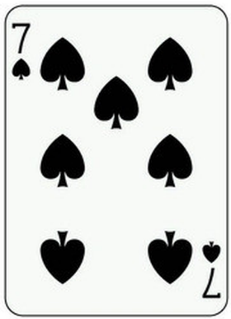
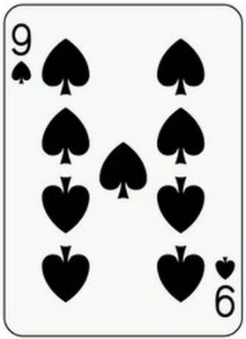
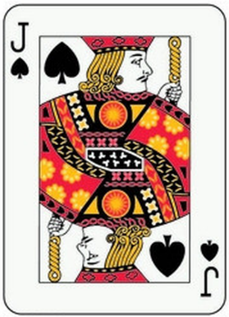
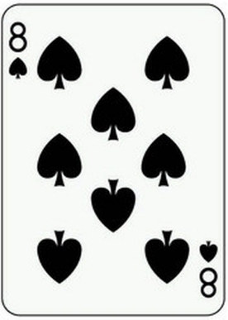
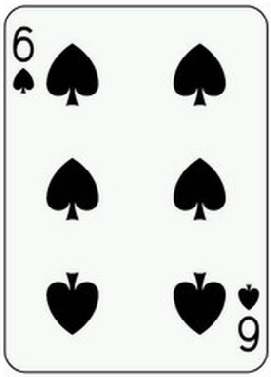
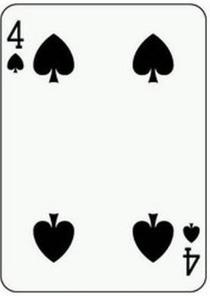
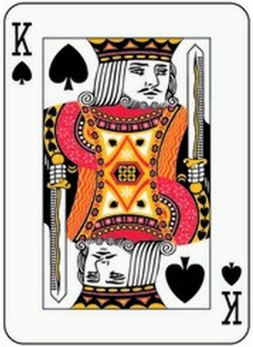
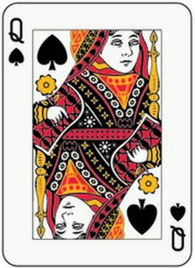
例子：插入排序
基本方法：每步将一个待排序的元素，按其排序码大小，插入到前面已经排好序的一组元素的适当位置上，直到元素全部插入为止
已排序部分
未排序部分
已排序部分
未排序部分
当插入第 i (i ≥ 1) 个元素时，前面的V[0], V[1], …, V[i-1]已经排好。用V[i]的排序码与V[i-1], V[i-2], …的排序码顺序进行比较，找到合适的插入位置将V[i]插入，原来位置上的元素向后顺移

Slide 34
例子：插入排序
算法框架
37
35
29
32
26
26
b
23
20
16
18
14
10
37
35
29
32
26
26
b
23
20
16
18
14
10
37
35
29
32
26
26
b
23
20
18
16
14
10

Slide 35
例子：插入排序
算法框架
37
35
29
32
26
26
b
23
20
18
16
14
10
37
35
29
32
26
26
b
23
20
18
16
14
10
37
35
29
32
26
26
b
23
20
18
16
14
10

Slide 36
例子：插入排序
代码实现
void insertSort(int data[], int n) {
int buffer = 0;
for (int i = 1; i < n; i++) {
buffer = data[i];
int j = i - 1;
while(j >= 0 && buffer < data[j]){
data[j + 1] = data[j];
j -= 1;
}
data[j + 1] = buffer;
}
}
// 从第二个元素起进行插入操作
// 缓存该元素
// 初始化比较元素位置为前一个
//该次比较继续进行条件
//交换元素
//继续下一个位置比较
//比较停止，将插入值插入对应位置
void main(){
int array[] = { 14, 10, 18, 16, 20, 26, 23, 29, 26, 35, 32, 37 };
insertSort(array,12);
for (int i = 0; i < 12; ++i) cout << array[i] << endl;
}

Slide 37
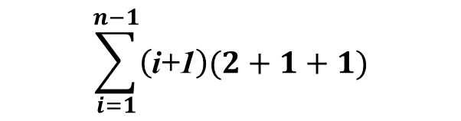
例子：插入排序复杂度分析
void insertSort(int data[], int n) {
int buffer = 0;
for (int i = 1; i < n; i++) {
buffer = data[i];
int j = i - 1;
while(buffer < data[j] && j >= 0){
data[j + 1] = data[j];
j -= 1;
}
data[j + 1] = buffer;
}
}
// 比较次数n-1，赋值次数n-1
// 赋值次数1
// 赋值次数1
// 最多(i+1)x2次比较
// 最少2次比较
// 赋值次数1
// 赋值次数1
// 赋值次数1
$$\sum_{i=1}^{n−1}{\left(\text{i}\text{+1}\right)(2+1+1)}$$
多项式（平方）复杂度
总体最多操作次数 = (n-1)(2+1+1+1) +
总体最少操作次数 = (n-1)(2+1+1+2) = 6n-6
线性复杂度
平均情况下操作次数为平方复杂度

Slide 38
最好/最坏/平均情况
对于固定的实例规模n，不同输入实例下的运行时间情况：
最坏情况
6
5
运行时间
4
平均情况
3
2
最好情况
1
A
B
C
D
E
F
G
H
输入实例

Slide 39
最好/最坏/平均情况
对于不同实例规模n的运行时间情况：
最坏情况
6
平均情况
5
运行时间
最优情况
4
3
2
1
1
2
3
4
5
6
7
8
9
10
11
12
输入实例规模

Slide 40
最好/最坏/平均情况
最坏情况：最常使用，为复杂度上界，在许多应用中知道最坏情况非常重要
最坏情况经常发生
平均复杂度通常与最坏复杂度处于相同水平
计算平均复杂度一般非常困难

Slide 41
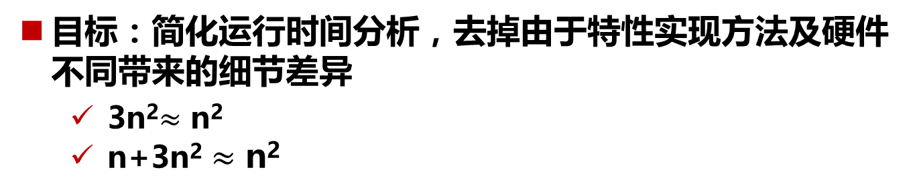
渐进分析
目标：简化运行时间分析，去掉由于特性实现方法及硬件不同带来的细节差异
3n²$≈\text{n}\text{2}$
n+3n² $≈\text{n}\text{2}$
理解本质：在规模足够大的情况下，算法的运行时间如何随着规模而增长
渐进意义下，算法的效率不针对小规模问题

Slide 42
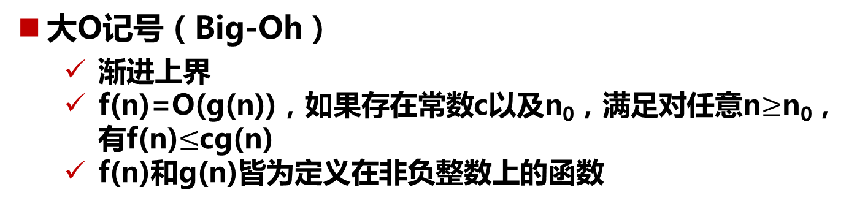
渐进复杂度
大O记号（Big-Oh）
渐进上界
f(n)=O(g(n))，如果存在常数c以及n₀，满足对任意n$≥$n₀，有f(n)$≤$cg(n)
f(n)和g(n)皆为定义在非负整数上的函数
大O记号用于最坏情况的复杂度分析
cg(n)
5
f(n)
运行时间
4
3
2
1
n₀
输入实例规模

Slide 43
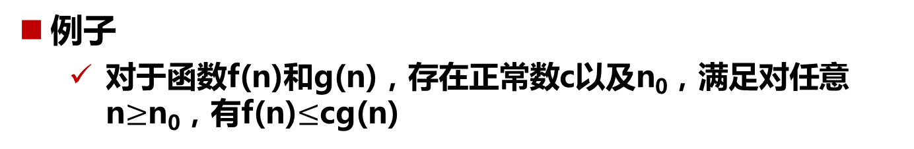
渐进复杂度
例子
对于函数f(n)和g(n)，存在正常数c以及n₀，满足对任意n$≥$n₀，有f(n)$≤$cg(n)
f(n)=2n+6
2⁶
f(n)=2n+6
cg(n)=4n
2⁵
2⁴
2³
2²
g(n)=n
2¹
2⁰
n(指数坐标)
结论：2n+6的渐进复杂度为O(n)

Slide 44
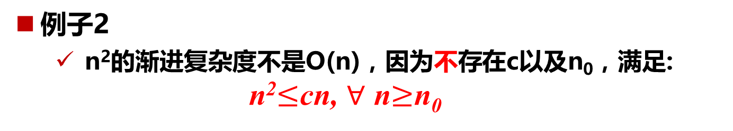
渐进复杂度
例子2
n²的渐进复杂度不是O(n)，因为不存在c以及n₀，满足:
n²$≤$cn, $∀$ n$≥$n₀
f(n)=n²
2⁶
cg(n)
2⁵
2⁴
2³
2²
g(n)=n
2¹
2⁰
n(指数坐标)

Slide 45
渐进复杂度
例子2
n²的渐进复杂度不是O(n)，因为不存在c以及n₀，满足:
n²$≤$cn, $∀$ n$≥$n₀
f(n)=n²
2⁶
cg(n)
2⁵
2⁴
2³
2²
g(n)=n
2¹
2⁰
n(指数坐标)

Slide 46
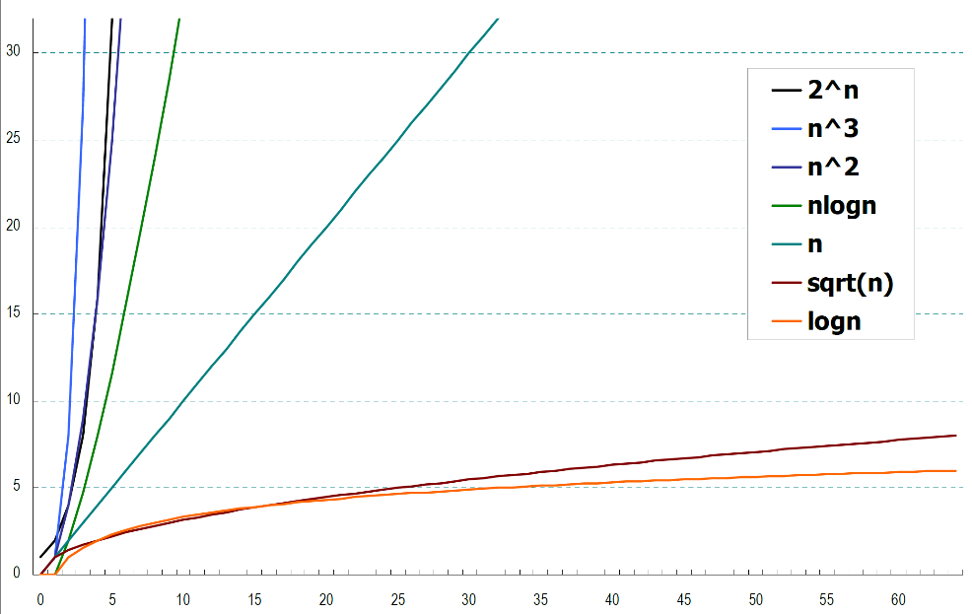
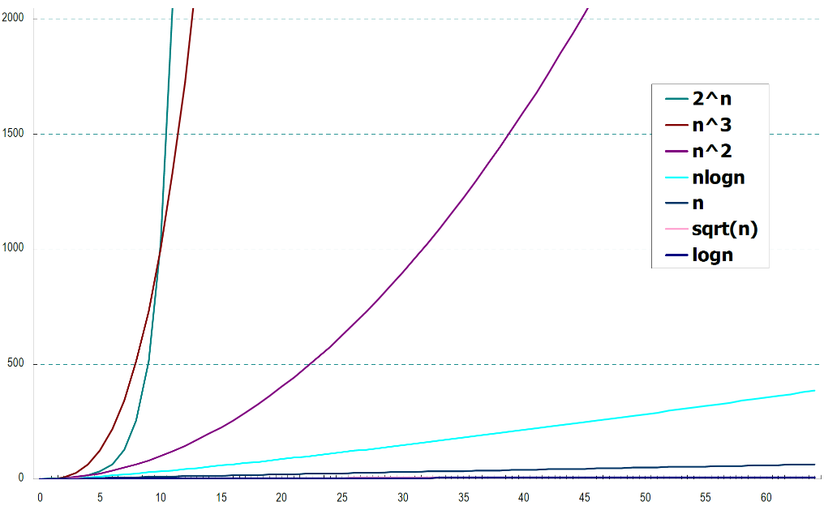
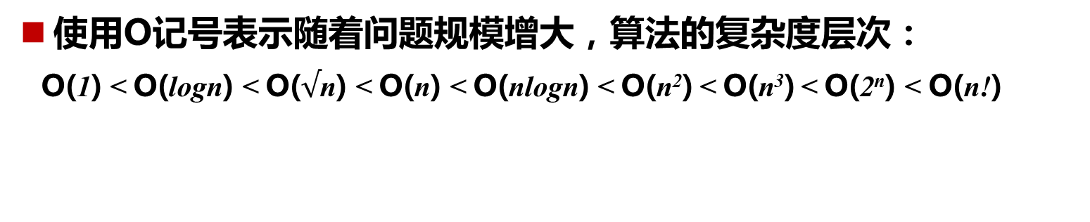
运行时间的渐进分析
使用O记号表示随着问题规模增大，算法的复杂度层次：
O(1) < O(logn) < O($√$n) < O(n) < O(nlogn) < O(n²) < O(n³) < O(2^{n}) < O(n!)
小心非常大的系数
10000n与2n²

Slide 47
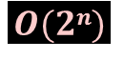
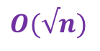





运行时间的渐进分析
$$O(2n)$$
$$O(n3)$$
$$O(n2)$$
$$O(nlogn)$$
2048
1024
512
256
$$O(n)$$
128
64
32
16
$$O(√n)$$
8
$$O(logn)$$
4
2
1
1
2
4
8
16
32
64
128

Slide 48
渐进分析实例
int sum=0, n=100;
sum = (1+n)*n/2;
printf(“%d”, sum);
O(1) 复杂度
int sum=0, n=100;
sum = (1+n)*n/2;
sum += (1+n)*n/2;
sum += (1+n)*n/2;
sum += (1+n)*n/2;
sum += (1+n)*n/2;
sum += (1+n)*n/2;
sum += (1+n)*n/2;
sum += (1+n)*n/2;
printf(“%d”, sum);
O(1) 复杂度

Slide 49
渐进分析实例
int i;
for(i=0; i<n; i++){
/*时间复杂度为O(1)的程序*/
}
O(n) 复杂度
int count = 1;
while (count<n){
count = count*2；
/*时间复杂度为O(1)的程序*/
}
O(logn) 复杂度
int i, j;
for(i=0; i<n; i++){
for(int j=0; j<n; j++){
/*时间复杂度为O(1)的程序*/
}
}
O(n²) 复杂度

Slide 50
渐进分析实例
问题：前缀平均prefixAverage(X)
输入: 由n个元素构成的数组X
输出: n元数组A使得A[i]为X[0],…,X[i]的均值
for (int i=0; i<n; i++){
float a = 0;
for (int j=0; j<=i；j++){
a = a+X[j];
A[i] = a/(i+1);
}
return A;
n 次迭代
i 次迭代
i = 0,1…,n-1
运行时间为O(n²)

Slide 51
渐进分析实例
问题：前缀平均prefixAverage2(X)
输入: 由n个元素构成的数组X
输出: n元数组A使得A[i]为X[0],…,X[i]的均值
float sum = 0;
for (int i=0; i<n; i++){
sum = sum + X[i];
A[i] = sum/(i+1);
}
n 次迭代
运行时间为O(n)

Slide 52
渐进分析实例
void function(int count){
for(int j=count; j<n; j++){
/*时间复杂度为O(1)的程序*/
}
}
n++；
function(n);
int i,j;
for(i=0; i<n; i++){
function(i);
}
for(i=0; i<n; i++){
for(j=i; j<n; j++){
/*时间复杂度为O(1)的程序*/
}
}
O(n²) 复杂度

Slide 53

渐进复杂度标记
典型的算法复杂度类型：
常数复杂度：O(1)
对数复杂度：O(logn)
线性复杂度：O(n)
平方复杂度：O(n²)
多项式复杂度: O(n^{k}), k>=1
指数复杂度: O(a^{n}), a>1
大O记号相关标记：
$Ω$(f(n)) ：Big Omega – 渐进下界
$Θ$(f(n)) : Big Theta – 渐进紧界
空间复杂度具有与时间复杂度类似的渐进分析方法
每次基本操作所涉及的存储空间，不会超过常数规模：时间复杂度本身是空间复杂度的上界

Slide 54

渐进复杂度标记
“Big-Omega”$Ω$标记
渐进下界
f(n)=$Ω$(g(n))，如果存在常量c以及n₀，使得对任意n$≥$ n_{0，}满足cg(n)$≤$f(n)
用于最优情况下的复杂度分析及算法复杂度下界计算
f(n)
运行时间
cg(n)
n₀
输入实例规模

Slide 55

渐进复杂度标记
“Big-Theta”$Θ$标记
渐进紧界
f(n)=$Θ$(g(n))，如果存在常量c₁,c₂以及n₀，使得对任意n$≥$ n_{0，}满足c₁g(n)$≤$f(n) $≤$c₂g(n)
f(n)=$Θ$(g(n))，当且仅当f(n)=$O$(g(n))并且f(n)=$Ω$(g(n))
$O$(g(n))经常与$Θ$(g(n))混用
c₂g(n)
f(n)
运行时间
c₁g(n)
输入实例规模
n₀

Slide 56


渐进复杂度标记
近似标记
T(n)=$O$(g(n)) $≅$ T$≤$g
T(n)=$Ω$(g(n)) $≅$ T$≥$g
T(n)=$Θ$(g(n)) $≅$ T$=$g
T (n) 算法的运行时间

Slide 57
运行时间的比较
运行时间 | 求解的最大问题规模
 | 1秒钟 | 1分钟 | 1小时
400n | 2500 | 150000 | 9000000
20nlogn | 4096 | 166666 | 7826087
2n² | 707 | 5477 | 42426
n⁴ | 31 | 88 | 244
2^{n} | 19 | 25 | 31

Slide 58
数据结构课程内容体系
方面 层次 | 数据表示 | 数据处理
抽象 | 逻辑结构 | 基本运算
实现 | 存储结构 | 算法
评价 | 不同数据结构的比较和算法分析
数据结构的核心技术是分解与抽象。通过分解可以划分出数据的三个层次；再通过抽象，舍弃数据元素的具体内容，就得到逻辑结构。类似地，通过分解将处理要求划分成各种功能，再通过抽象舍弃实现细节，就得到运算的定义。上述两个方面的结合使我们将问题变换为数据结构。这是一个从具体（即具体问题）到抽象（即数据结构）的过程。然后，通过增加对实现细节的考虑进一步得到存储结构和实现运算，从而完成设计任务。这是一个从抽象（即数据结构）到具体（即具体实现）的过程。熟练地掌握这两个过程是数据结构课程在专业技能培养方面的基本目标。

Slide 59
递归的算法设计与复杂度分析
迭代与递归
递归的设计思路：分治 与 减治
递归的复杂度分析

Slide 60

简单的迭代：数组求和
问题：计算数组A[]元素之和
迭代（利用循环实现重复调用）实现：逐一取元素累加
int SumI (int A[], int n){
int sum = 0;
for (int i = 0; i < n; i++)
sum += A[i];
return sum;
}
T(n) = 1+nx1+1 = n+2 = $Ο$(n)

Slide 61
递归实现：减治
问题：计算数组A[]元素之和
SumI(n)
a
l
递归（程序调用自身的技巧）实现：
SumI(n-1)
sumI(n-1)
k
b
SumI(n-2)
A[n]
c
j
…
SumI(n-3)
i
递归调用
sumI(n)
d
SumI(2)
int SumI (int A[], int n){
return n < 1 ?
0 : sumI(A, n-1)+A[n-1];
}
e
h
SumI(1)
g
f
SumI(0)
复杂度取决于递归实例调用个数，为O(n)

Slide 62



递归实现：减治
问题：计算数组A[]元素之和
递归（程序调用自身的技巧）实现：
int SumI (int A[], int n){
return n < 1 ? 0 : sumI(A, n-1)+A[n-1];
}
复杂度递推方程：
求解：
T(n) = T(n-1) + $Ο$(1)
T(n) - n = T(n-1) - (n-1)
= T(1) - 1 = T(0)
T(n) = $Ο$(1) + n = $Ο$(n)
T(0) = $Ο$(1)

Slide 63
减治 与 分治
减治
求解一个大规模问题，逐渐划分并解决一平凡子问题
原问题
缩减问题
平凡
分治
求解一个大规模问题，将其划分为规模相当的子问题
原问题
子问题
子问题

Slide 64

递归实现：分治
问题：计算数组A[]元素之和
基于分治的递归实现：
sum(int A[], int lo, int hi){
if(lo==hi)
return A[lo];
int mi = (lo + hi) >> 1;
return sum(A, lo, mi) + sum(A, mi+1, hi);
}
// 区间范围A[lo, hi];
// 入口形式sum(A, 0, n-1)
复杂度计算方法：复杂度递推方程
T(n) = 2 x T(n/2) + $Ο$(1), T(1) = $Ο$(1)
T(n) + c = 2 x (T(n/2)+c) = … = 2^{logn}(T(1)+c) = n(T(1)+c)
T(n) = $Ο$(n)

Slide 65

分治的递归实现
递归调用实例图：计算8元素组成的数组A[]元素之和
sum(0,7)
sum(0,3)
sum(4,7)
sum(0,1)
Sum(2,3)
sum(4,5)
sum(6,7)
sum(0,0)
sum(1,1)
Sum(2,2)
Sum(3,3)
sum(4,4)
sum(5,5)
sum(6,6)
sum(7,7)
T(n) = $Ο$(1) x (2⁰ + 2¹ + 2² + … + 2^{logn})
= $Ο$(1) x (2^{1+logn} - 1) = $Ο$(n)
时间复杂度：
分治适用于递归实现，
对于数组求和，复杂度与减而治之相当

Slide 66


例子：斐波那契序列
fib(n) = fib(n-1) + fib(n-2):{0,1,1,2,3,5,8,…}，fib(0) = 0
递归实现：
int fib(n) {return (n<2) ? n : fib(n-1)+fib(n-2);}
复杂度：
T(n) = T(n-1) + T(n-2) + 1; T(0) = T(1) = 1;
令 S(n) = （ T(n) + 1 ）/ 2
则 S(0) = (T(0)+1)/2= 1 = fib(1), S(1)=(T(1)+1)/2= 1 = fib(2)
故 S(n) = S(n-1) + S(n-2) = fib(n+1)
T(n) = 2*S(n) – 1 = 2*fib(n+1) - 1 = $Ο$(fib(n+1))
= $Ο$( )
+1
// 指数形式递增

Slide 67
例子：斐波那契序列
fib(n) = fib(n-1) + fib(n-2):{0,1,1,2,3,5,8,…}
// 指数形式递增
递归实现斐波那契序列，复杂度呈天文数字上升，
程序将彻底崩溃

Slide 68
例子：斐波那契序列
递归调用实例图：各递归实例均被大量重复调用
5
4
3
3
2
2
1
2
1
1
0
1
0
1
0

Slide 69

例子：斐波那契序列
迭代调用实例图：各实例只被调用一次
0
a
2
d
4
g
6
f = 1; g = 0;
While ( 0 < n--) {
g = g + f;
f = g – f;
}
return g;
T(n) = $Ο$(n)
b
e
h
1
3
5
c
f
天壤之别的差距！复杂度分析对算法设计至关重要！

Slide 70
递归与迭代的比较
 | 定义 | 优点 | 缺点
递归 | 程序调用自身的编程技巧称为递归 | 1）大问题化为小问题, 减少代码量； 2）有限语句定义对象的无限集合.； 3）代码简洁清晰，可读性更好 | 1）递归调用函数,浪费空间； 2）递归太深容易造成堆栈的溢出
迭代 | 利用变量的已有值推算出变量的一个新值，迭代就是A不停的调用B | 1）迭代效率高，运行时间只因循环次数增加而增加； 2）无额外时间与空间开销 | 1）不容易理解； 2）代码不如递归简洁； 3）编写复杂问题时困难

Slide 71
小 结
数据结构基本概念：数据结构、抽象数据类型
算法与算法复杂度
复杂度
分析
研究数据关系与计算规律
提高
效率
算法的复杂度分析：调用实例图与递推方程
迭代与递归（分治与减治）

Slide 72
下节展望
数据结构：研究数据关系，提高计算效率
分析
复杂度
计算规律与效率
形成
范式
高效的信息处理与计算
向
量
链表
栈
队列
树
图
请课后阅读教材第一章-绪论！！

